Slide 1

HORIZONTE CLASICO
TEOTOHUACAN
PROFR. MARIO PEÑA NUÑEZ

Slide 2


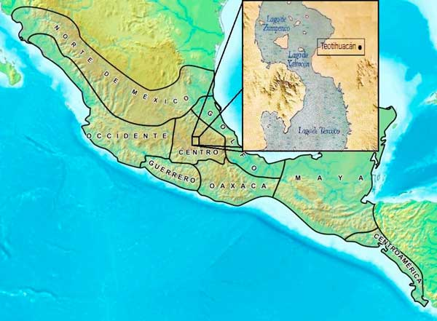

DIMENSION ESPACIAL
REGIÓN DEL ALTIPLANO CENTRAL EN LA REGIÓN CULTURAL DE MESOAMÉRICA

Slide 3
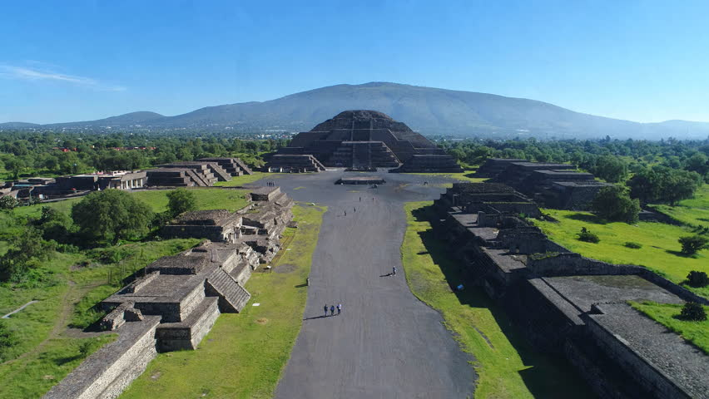
UBICACIÓN TEMPORAL
100 A.E.
650 D.E.

Slide 4

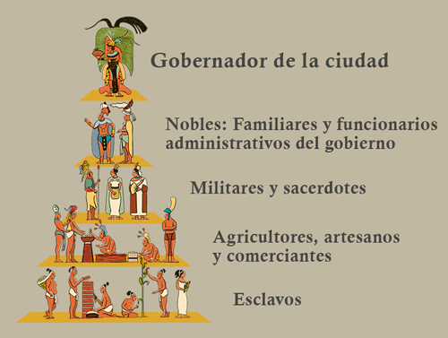
ORGANIZACIÓN SOCIAL
GOBIERNO: Teocrático, ejercido por una casta de sacerdotes.

Slide 5
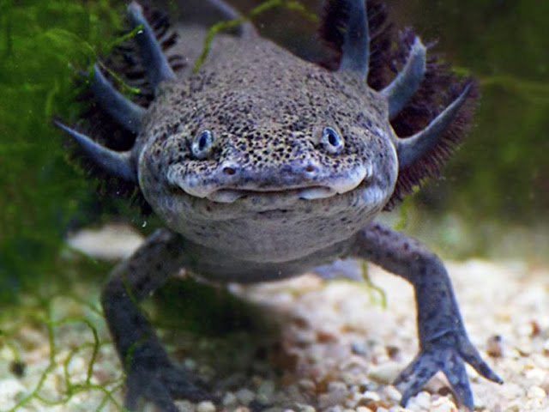
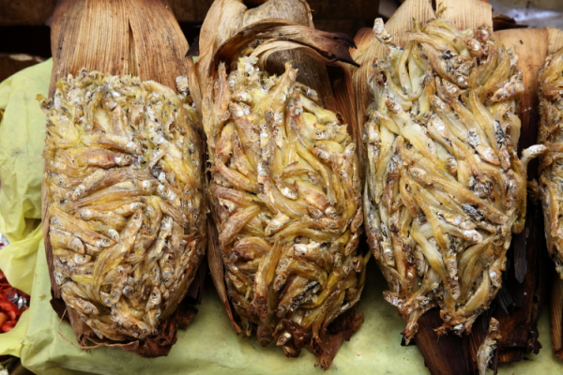
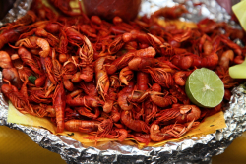
ECONOMIA
ASPECTOS | PRODUCTOS
AGRÍCULTURA | Maíz, frijol, calabaza, chiles, lenteja, legumbres, algodón.
GANADERÍA | Guajolote, Xoloescuintle, faisan, jabalí, etc.
PESCA | Carpa, acociles, ajolote
COMERCIO MEDIANTE EL TRUEQUE | Pieles, cerámica, orfebrería, productos agrícolas, carne, plumas, tela de algodón, etc

Slide 6

La mejor manera de empezar es dejar de hablar y comenzar a actuar.
Walt Disney

Slide 7
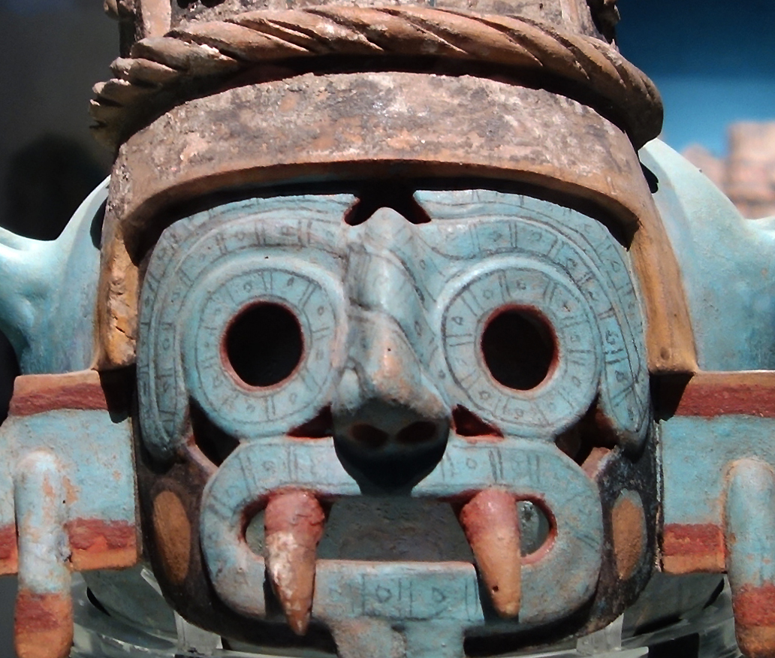
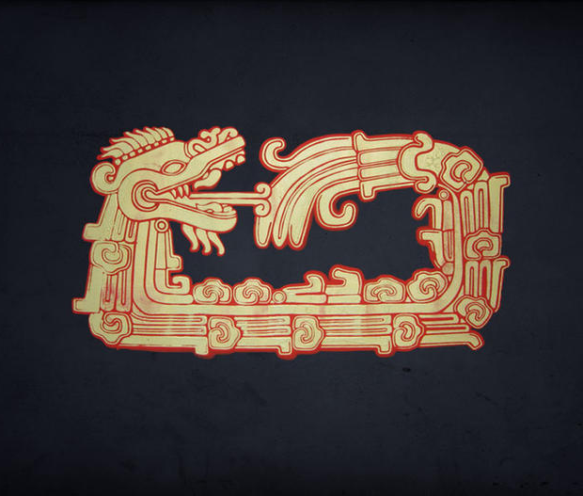
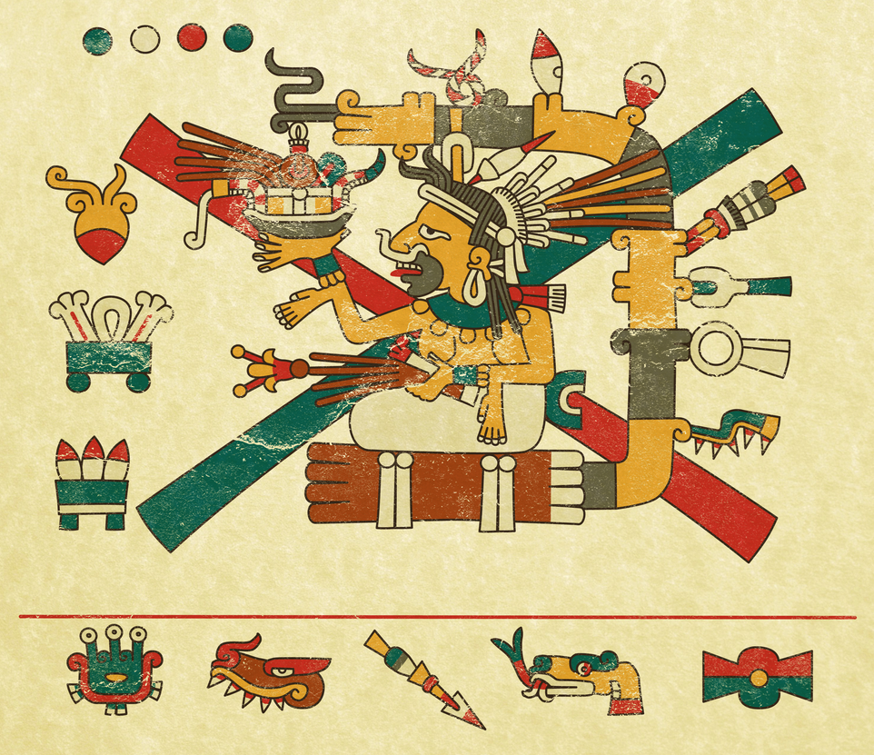
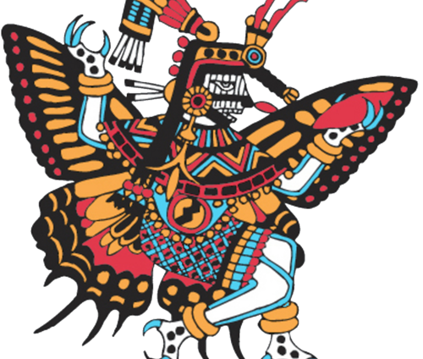
RELIGIÓN
POLITEÍSTA
TLÁLOC
QUETZALTCOÁTL
MAYAGUEL
ITZPAPALOT
DIOS DE LA LLUVIA CELESTE Y GOBERNANTE DEL TLALLOCAN
DIOS DE LA LLUVIA TERRESTRE Y DE LA SABIDURÍA
DIOS DEL PULQUE
DIOS DE LAS MARIPOSAS

Slide 8
APORTACIONES CULTURALES
CALENDARIO
SOLAR: 365 días
LUNAR: 260 días
URBANISMO
Teotihuacan, fue la primera ciudad de Mesoamérica en ser planeada, sobre un eje que corría de Oriente a Poniente.
Poseía:
A) Sistema de Drenaje.
B) Sistema de ventilación.
C) Sistema Acústico.
D) Estaba construida sobre círculos concéntricos que delimitaban la zona sacerdotal de la zona del pueblo y los extranjeros.
PIRÁMIDES
PIRÁMIDE DEL SOL O TONATIHU
63 METROS DE ALTURA POR 225 METROS DE LADO
PIRAMIDE DE LA LUNA O MEZTLI IZTÁCUAL
45 METRO DE ALTURA Y POR LADO

Slide 9
